Slide 1
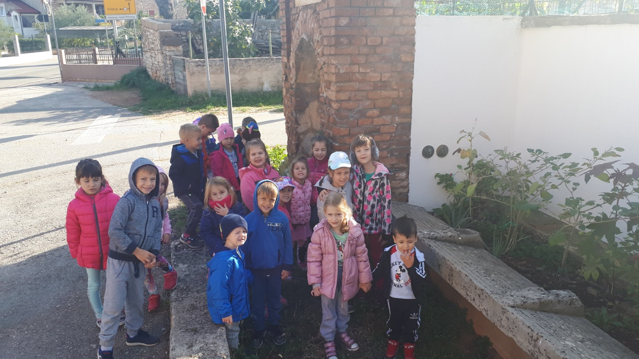
''L'Istria negli occhi dei bambini –Il mio paese è unico perchè... Istra u očima djece – Moje mjesto posebno je po…“ Progetto-Projekt: PASSEGGIANDO PER PETROVIA-ŠETNJA PETROVIJOM
Gruppo misto bilingue ''Api''/Mješovita dvojezična skupina“Pčelice“
Educatrici/Odgajateljice: Ester Vuch, Danijela Koruc

Slide 2
ODGOJNA SKUPINA “PČELICE” PETROVIJA GRUPPO EDUCATIVO “API” PETROVIA
Odgojno obrazovna skupina “PČELICE” je mješovita dvojezična skupina djece u dobi od 3 do 6,10 godina
IL GRUPPO EDUCATIVO DELLE “API” È PARTICOLARE NEL SUO GENERE DATO CHE le attività vengono svolte sia in italiano che in croato così i bambini possono imparare contemporaneamente le due lingue DEL TERRITORIO
Ove godine, u DVJ “DUGA” je upisano 11 djece, KAO I u SMI “GIROTONDO” I svi zajedno čine jedinstvenu odgojnu skupinu - tutti assieme, ANCHE SE DI DUE ISTITUZIONI DIFFERENTI, vengono trattati come un unico gruppo educativo alla pari

Slide 3
POČETAK - INIZIO
ŠETNJOM POLJSKIM STAZICAMA U NEPOSREDNOJ BLIZINI VRTIĆA, ULICAMA PETROVIJE, UOČAVAMO NEKU VODENU POVRŠINU
PASSEGGIANDO PER I SENTIERI DEI CAMPI ADIACENTI OSSERVIAMO UNA SUPERFICIE RICOPERTA D’ACQUA
Samo se nameće pitanje: čemu ova voda služi i da li je netko koristi?
La domanda sorge spontanea: a che cosa serve quest’acqua e chi la adopera?
“Da li ljudi mogu piti ovu vodu?”…
I tako započinje cijeli naš projekt
“Possono le persone bere quest’acqua?”… E così ha inizio il nostro progetto

Slide 4
ŠTO JE TO PREKO PUTA NAŠEG VRTIĆA? COS’È QUESTA COSTRUZIONE?
ŠTO JE TO? ČEMU SLUŽI? TKO TO MOŽE ZNATI? KAKO MOŽEMO SAZNATI?
ISABEL (4,2 god.) : “ PA MOŽEMO PITATI NEKE LJUDE KOJI ŽIVE TU U BLIZINI!”
CI ACCORDIAMO DI CHIEDERE AI GENITORI E DI DISCUTERNE L’INDOMANI NEL CERCHIO MATTUTINO
RACCOGLIAMO INFORMAZIONI

Slide 5
VISITA ALLA BIBLIOTECA CIVICA POSJET GRADSKOJ KNJIŽNICI
RACCOLTA DI INFORMAZIONI SULL’ACQUA E SUI VARI PASSAGGI CHE DEVE FARE FINO AL RUBINETTO
KNJIŽNIČARKE NAM POMAŽU U PRONALAŽENJU INFORMACIJA PRIKLADNIH ZA DIJEČJU DOB (enciklopedije, knjige, slikovnice, snimke)
REGOLE DA RISPETTARE:
Kako se posuđuju knjige
Koliko vremena možemo knjigu zadržati
Prendersi cura dei libri

Slide 6
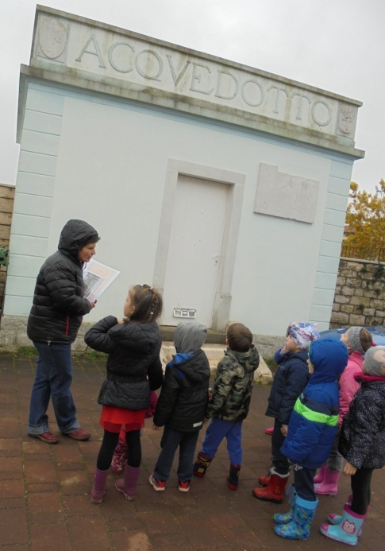
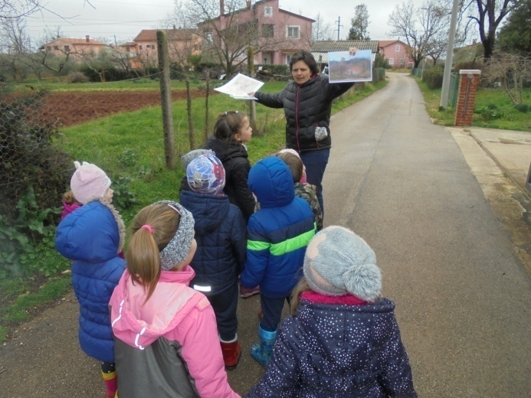
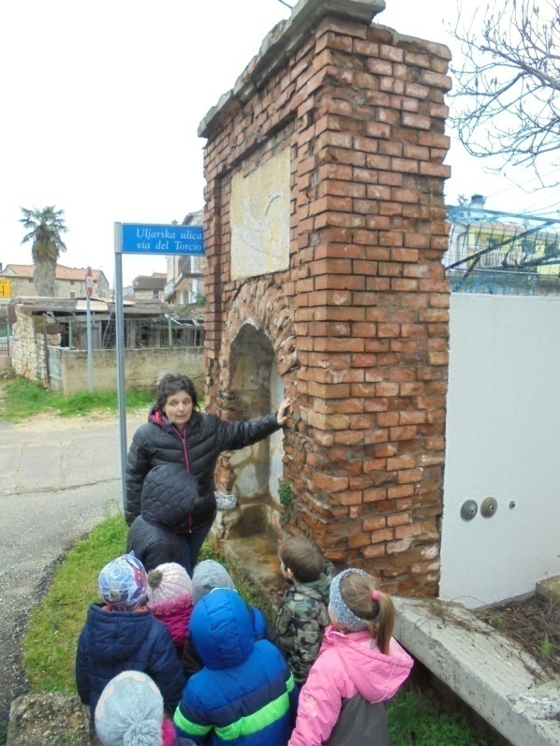
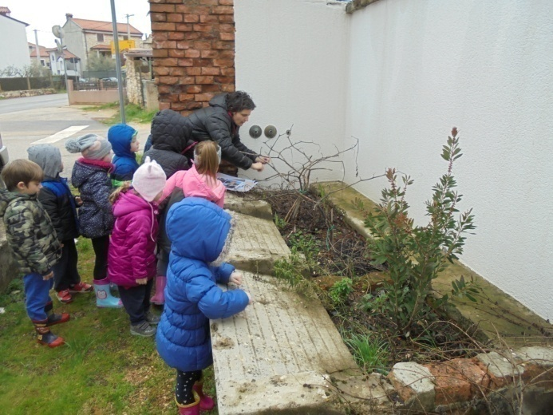
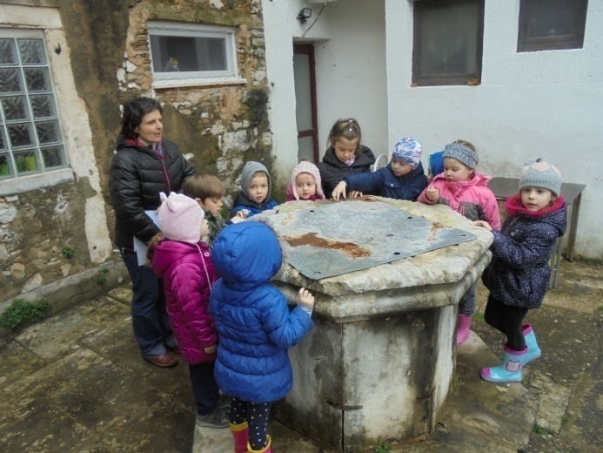
ŠETNJA S MUZEJSKOM PEDAGOGINJOM PER LE VIE DI PETROVIA

Slide 7
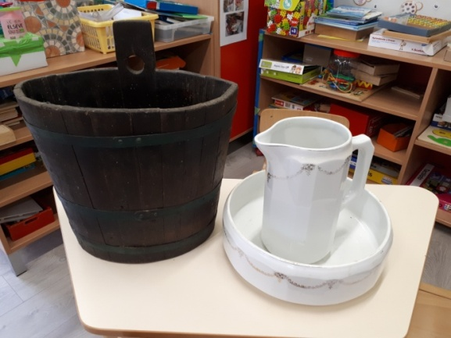
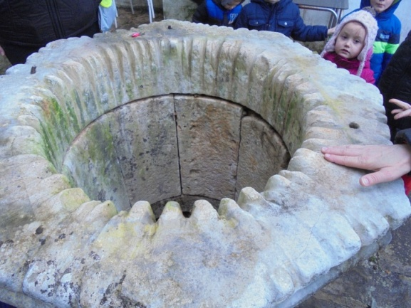
UPOZNAJEMO NOVE RIJEČI… …IL SIGNIFICATO DELLE NUOVE PAROLE…
IZVOR;LOKVA/SORGENTE
BUNAR;CISTERNA-POZZO
BRENTA,BRENTELLA
BAČVA;BOTTE
KADIN; EL CADIN (EL LAVAMAN)
BUKALIN; BUCALINO
ŠPINA; SPINA (ČESMA;FONTANA PUBBLICA)

Slide 8
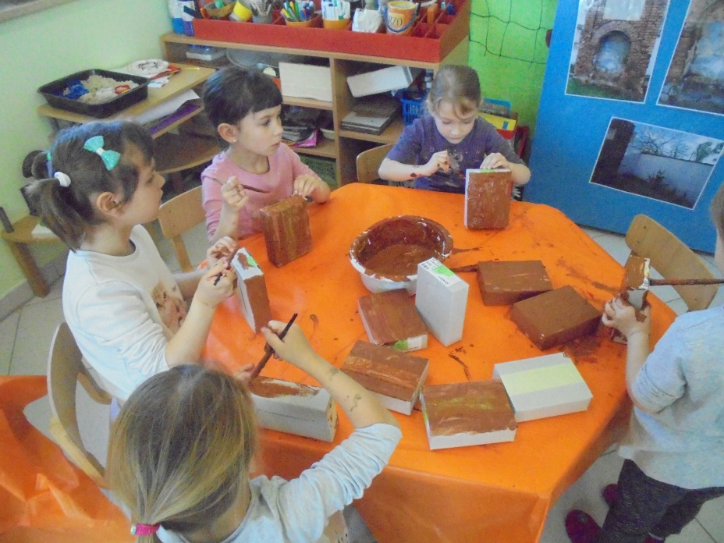
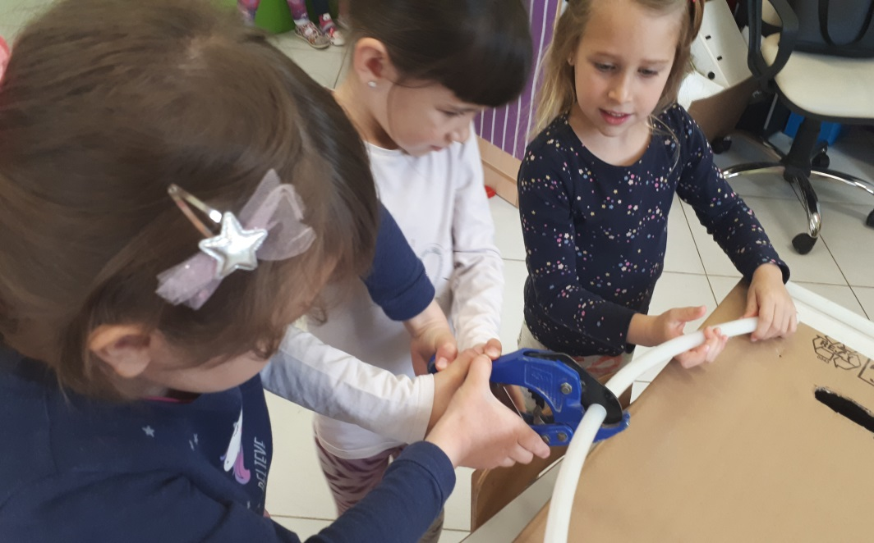
Fontana pubblica- „spina” IZRADA
FASE INIZIALE
MJERENJA I REZANJE
FOTO INIZIO
FOTO BIMBE CON FORBICI

Slide 9
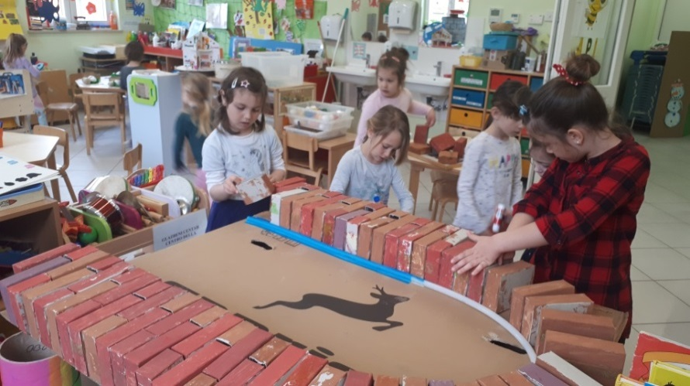
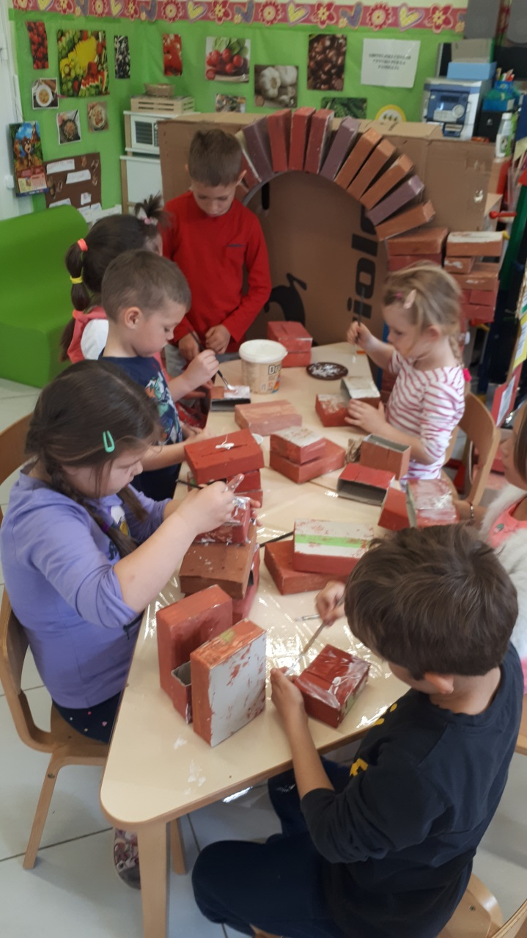
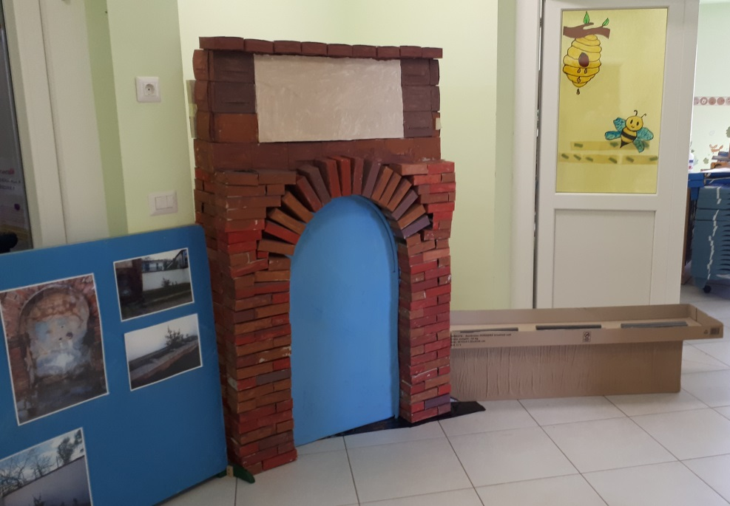
KAKO SU SE ODVIJALI RADOVI
ZIDANJE
ZAVRŠNI DIO

Slide 10
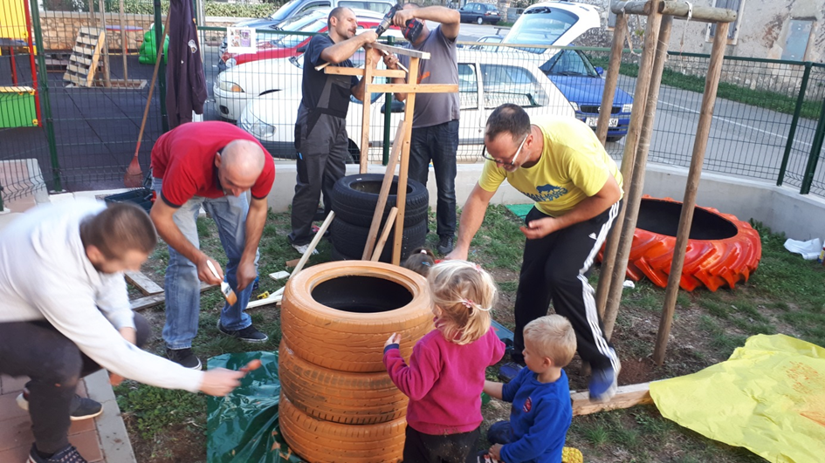
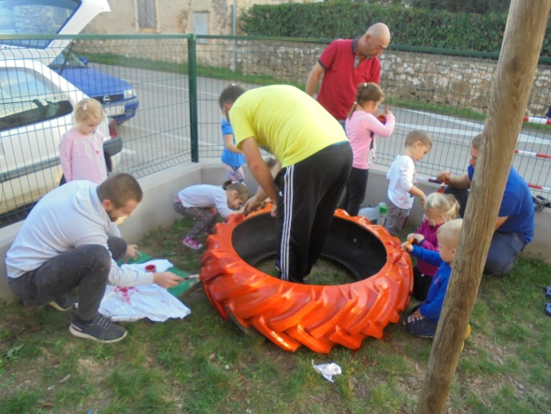
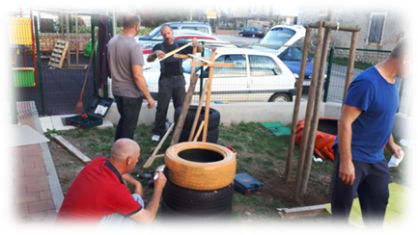
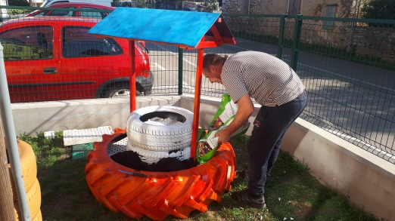
LABORATORIO CON I PAPÀ zajednička izrada bunara

Slide 11
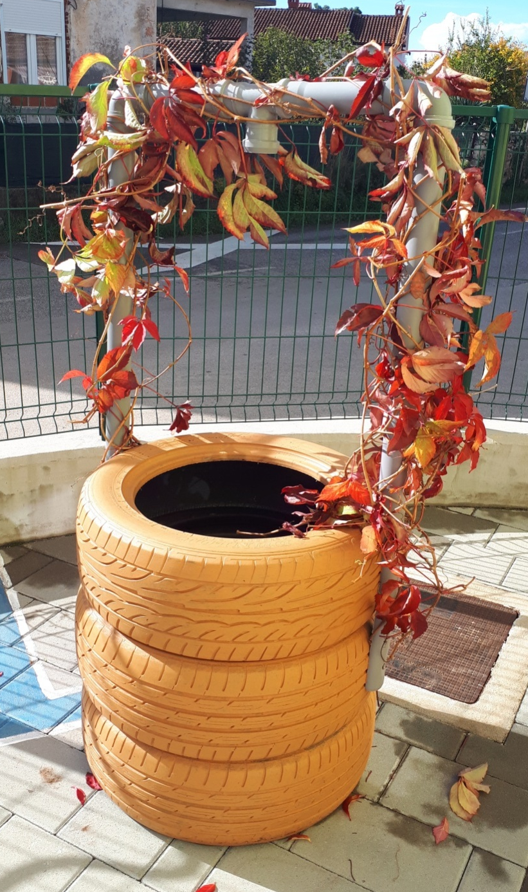

Slide 12
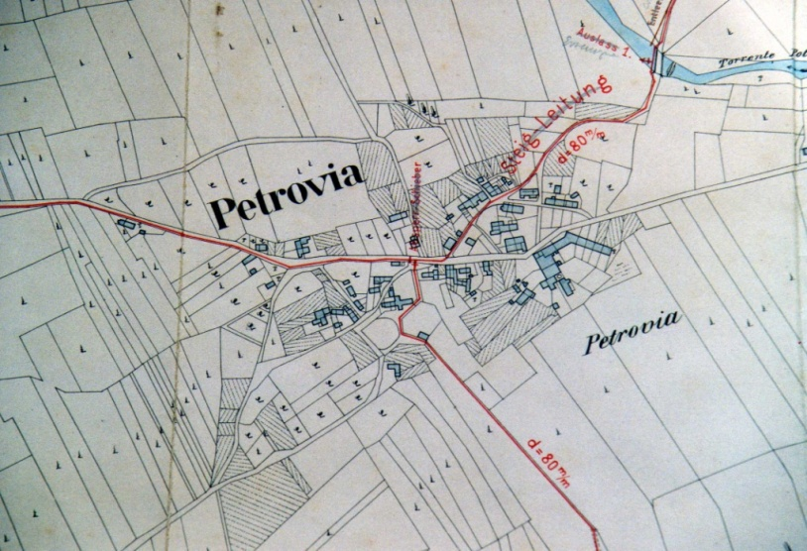
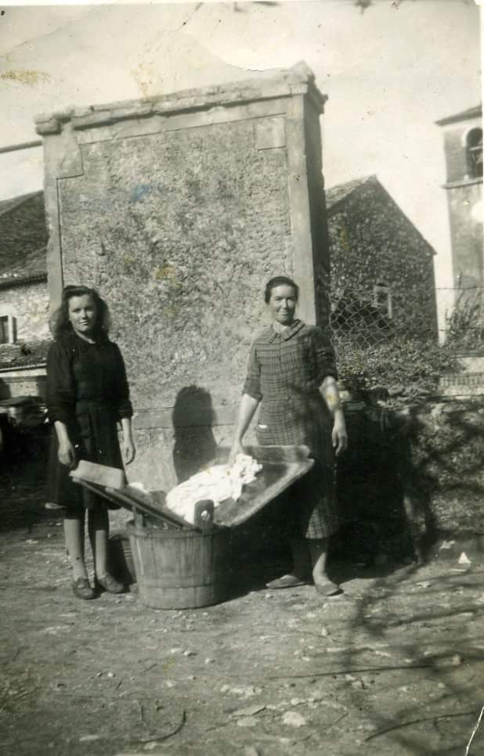
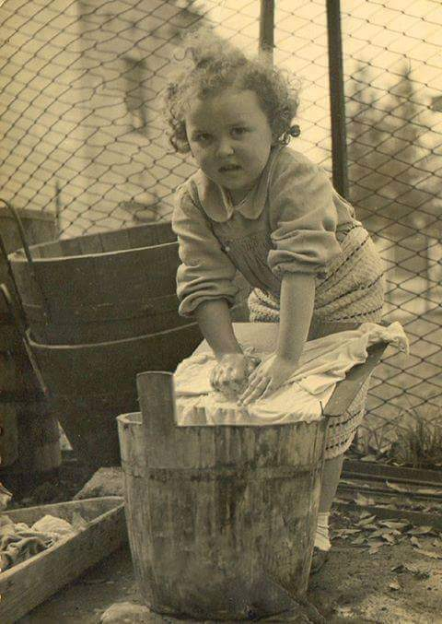
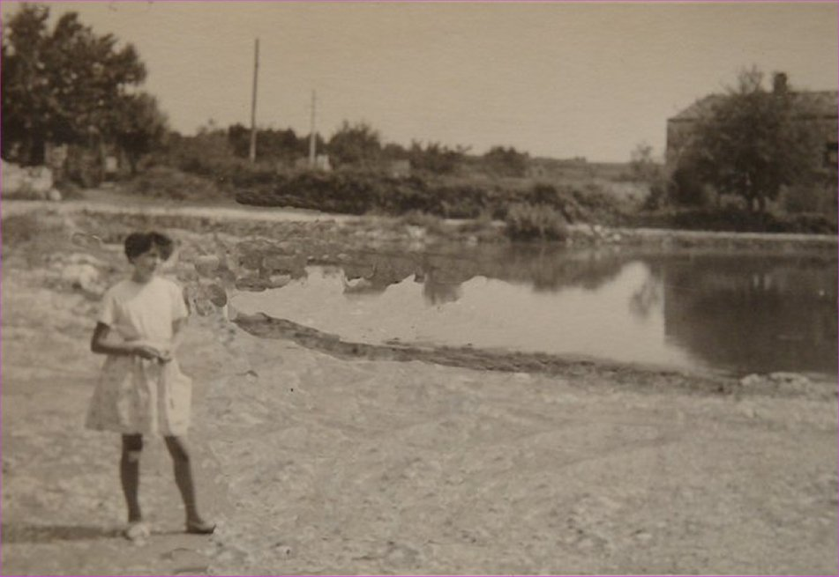
FOTO ANTICHE… STARE FOTOGRAFIJE…
Pronalazimo staru kartu vodoopskrbne mreže od Petrovije prema Umagu (slobodan pad).
Kako se nekada prala „roba”
LACO GRANDE cca. 60 anni fa

Slide 13
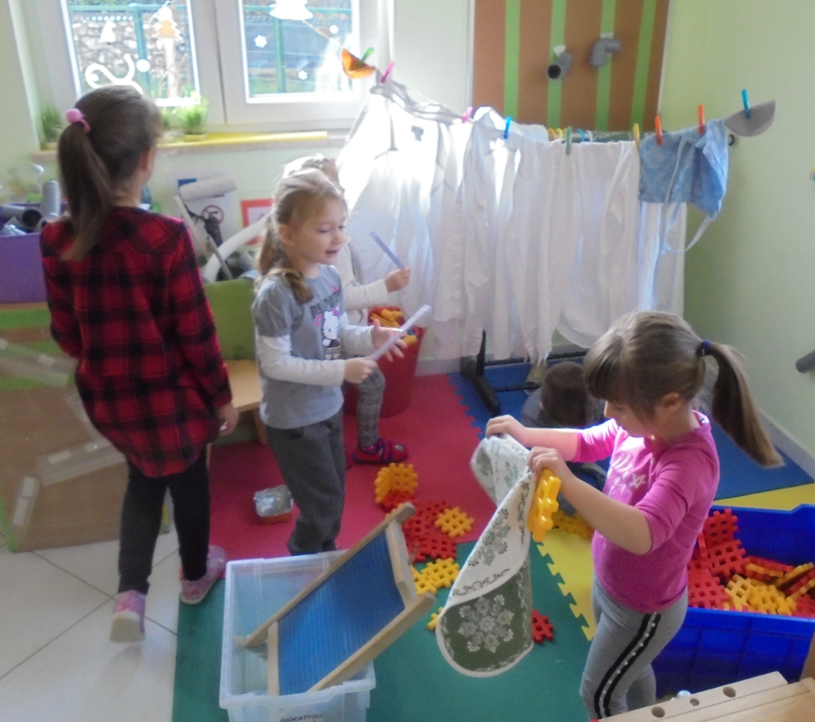
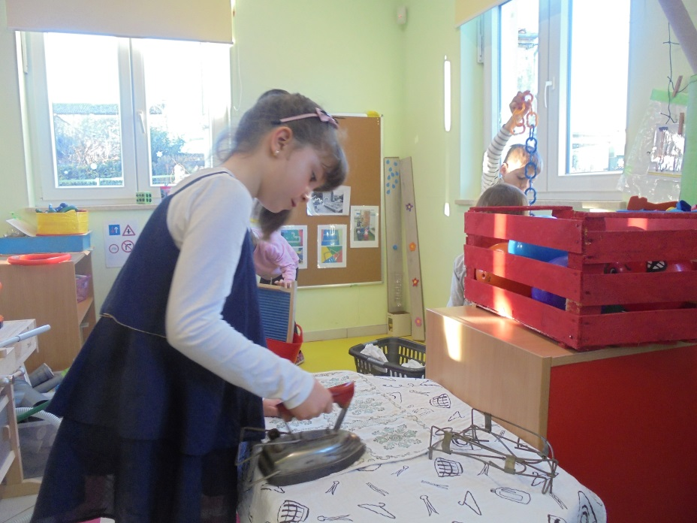
Igra pranja, sušenja i glačanja rublja...obogaćena autentičnim starim glačalo.

Slide 14
DALLA SIGNORA MARIA OTKRIVAMO STARI RECEPT...
Filmato 1

Slide 15
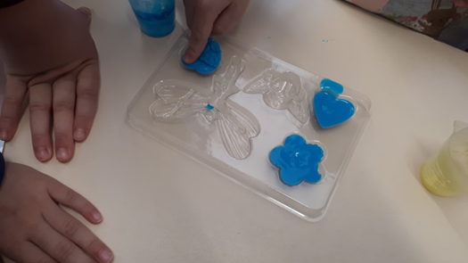
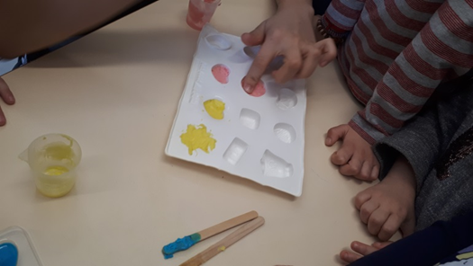
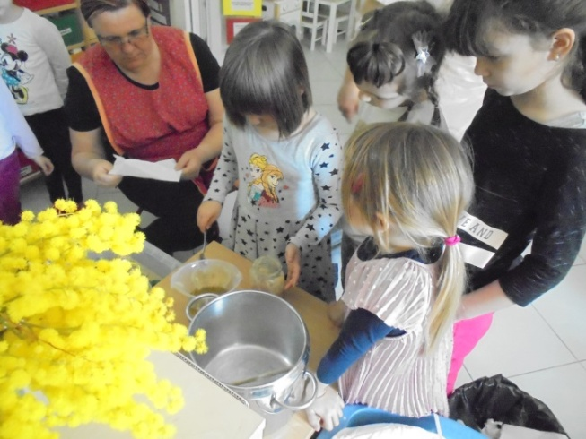
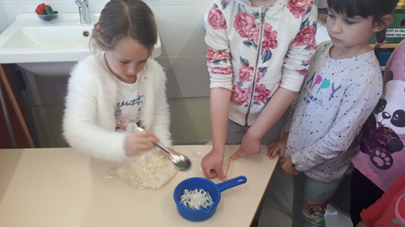
IL SAPONE FATTO da noi...
Set per la realizzazione del sapone
Sapun s pepelom i masnoćom
Otapanje usitnjenog sapuna

Slide 16
Gioco di ruolo igrokaz : „u davna vremena”

Slide 17
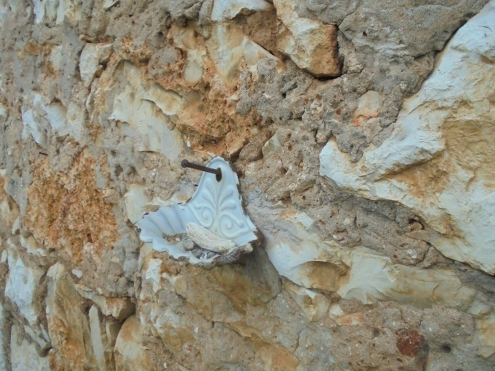
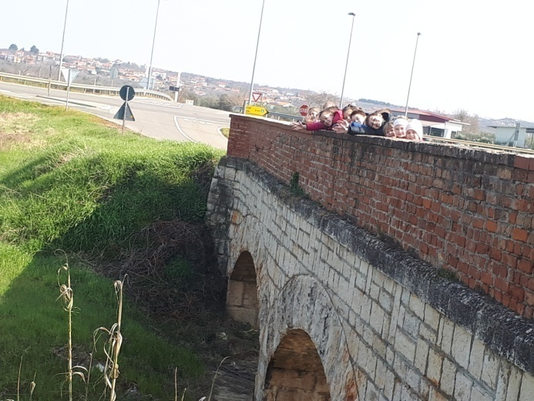
OTKRILI SMO DA U PETROVIJI JOŠ IMA… LE NOSTRE SCOPERTE…
STARE BAČVE
ŠTERNA ISPOD BUNARA
PORTASAPONE IN METALLO
LE PILE IN PIERA
MOST PREKO POTOKA
LE GORNE

Slide 18
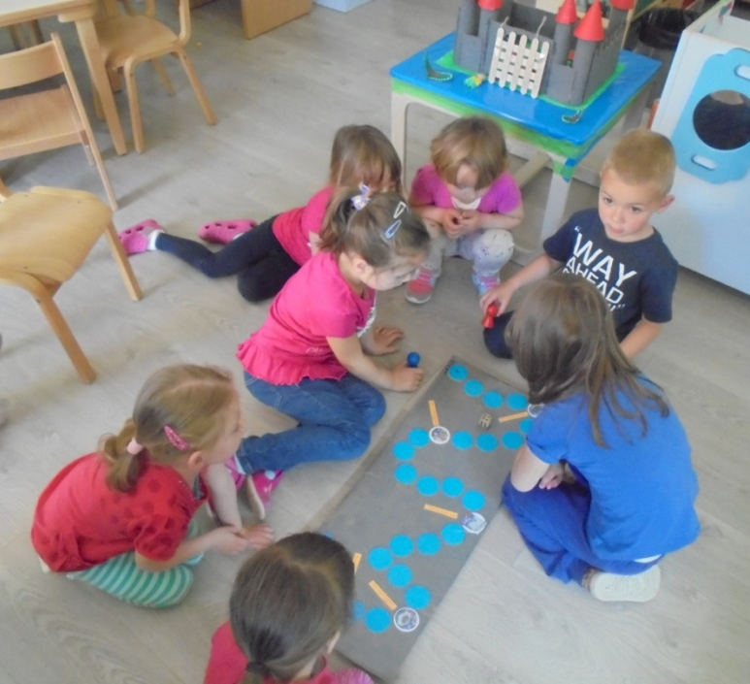
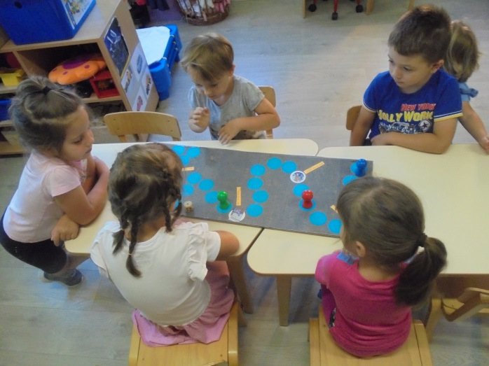
DRUŠTVENA IGRA
REALIZIRAMO ZAJEDNO IGRU “ŠETNJA PO PETROVIJI”
UTILIZZANDO IL MATERIALE DI RECUPERO ED ALCUNE IMMAGINI RAPPRESENTATIVE CREIAMO ASSIEME IL GIOCO DELL’OCA
LE REGOLE DEL GIOCO VENGONO DECISE DAI BAMBINI
LE CASELLE CON LA FOTO INDICANO LE PENITENZE O IL PREMIO (skoči u lokvu, vrati se na početak, skoči 3 polja naprijed…)

Slide 19
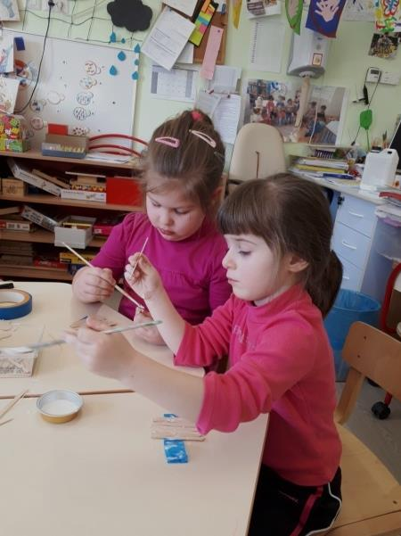
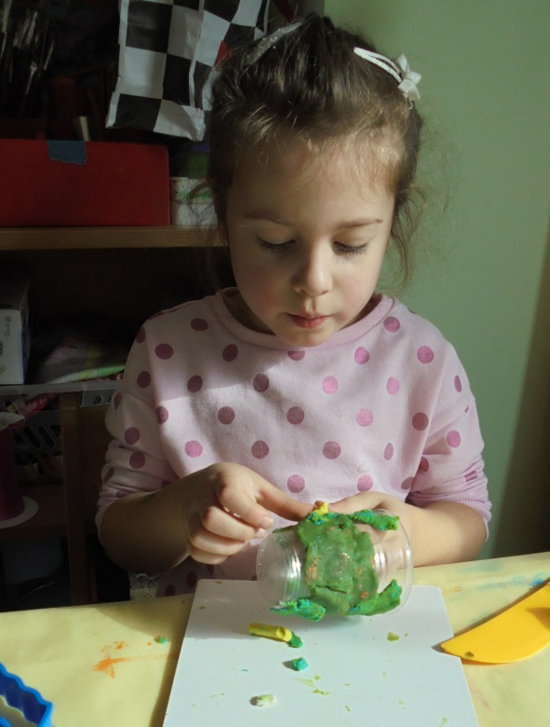
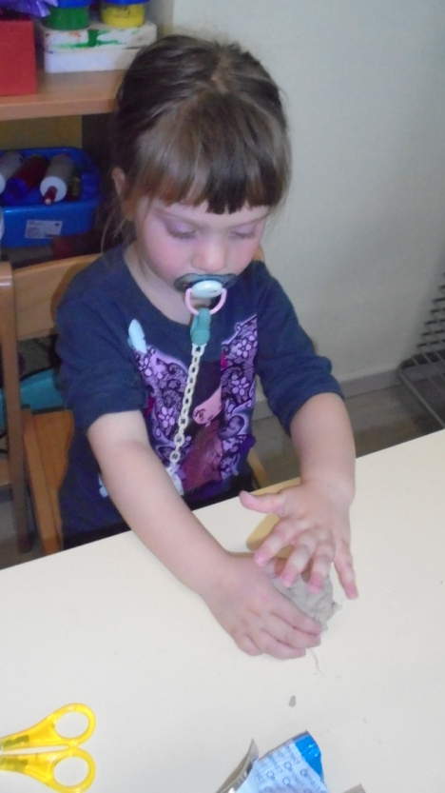
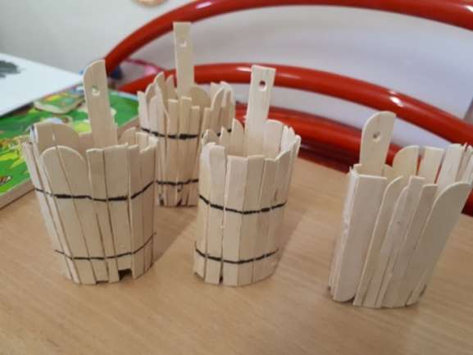
LABORATORIO ARTISTICO MANIPULIRAMO RAZNIM MATERIJALIMA

Slide 20
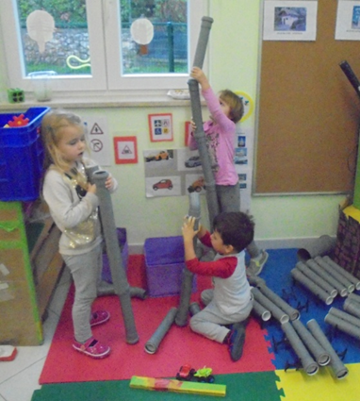
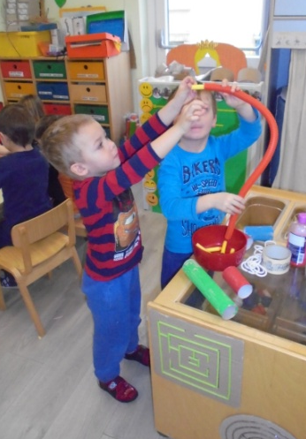
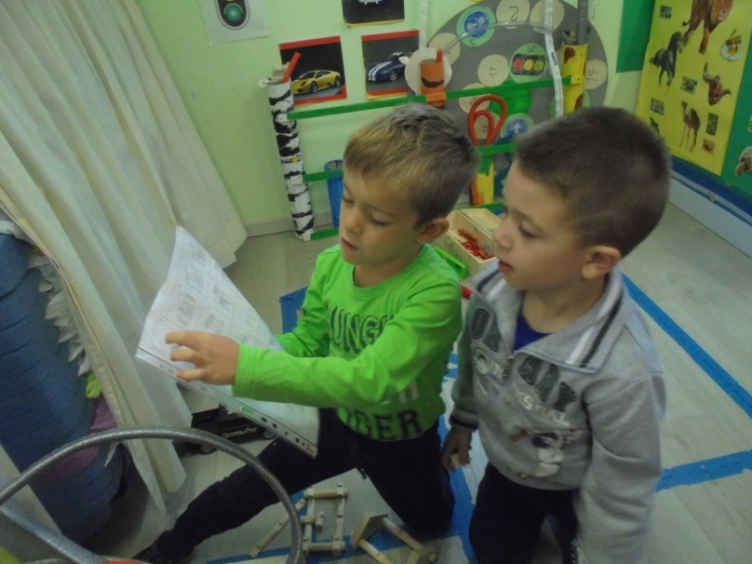
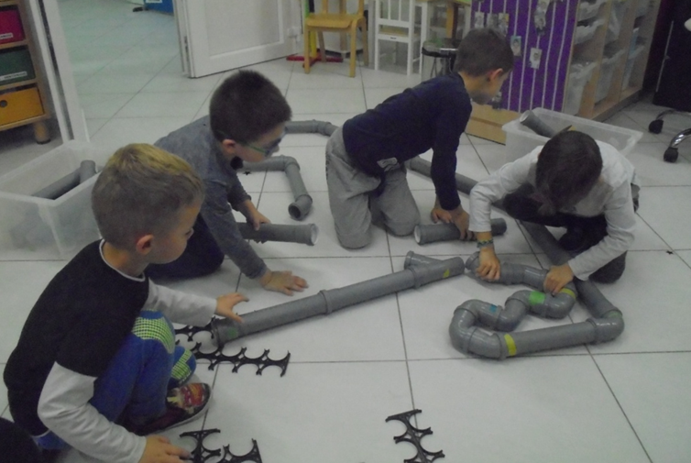
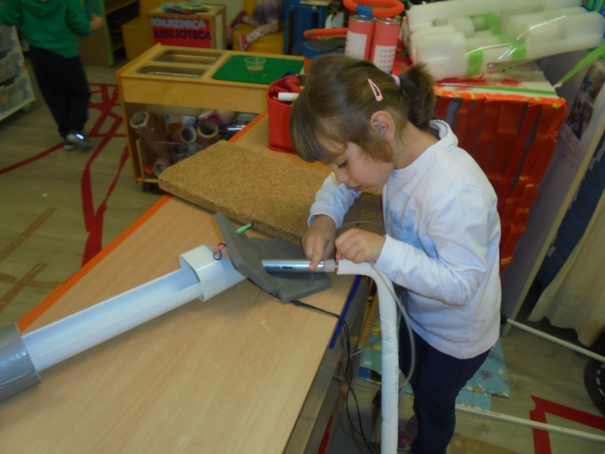
KONSTRUKTIVNE IGRE GIOCHI COSTRUTTIVI

Slide 21
obogaćivanje saznanja o načinima na koji su se mještani koristili/opskrbljivali vodom za potrebe kućanstva…
imitativne igre…

Slide 22
EVALUACIJA- VALUTAZINE
Ostvarile smo ideju o širenju dječjih spoznaja i interesa, bogaćenju njihovog rječnika, znanja o kulturi i tradiciji kraja u kojem žive
L’InteresSE DELLA MAGGIOR PARTE DEI BAMBINI DEL GRUPPO È ALTO E COSTANTE DURANTE TUTTO IL PERIODO, E LO È ANCOR OGGI
Upoznale smo djecu s načinima korištenja svih dostupnih medija (knjige, enciklopedije, razne brošure, DVD-i (Gradska knjižnica, Istarski vodovod d.o.o.), Internet, Youtube, stare fotografije iz privatnih zbirki mještana Petrovije, stare karte i fotografije iz Muzeja grada Umaga
I BAMBINI HANNO POTUTO FOTOGRAFARE E FILMARE DA SOLI LE SITUAZIONI CHE RITENEVANO PIÙ IMPORTANTI ED INTERESSANTI
Svim aktivnostima tijekom projekta poticale smo iskustveno učenje djece
SIAMO SODDISFATTE DALLE CONOSCENZE E COMPETENZE ACuQISITE, DALL’UTILIZZO DI PAROLE NUOVE E DELL’ARRICcHIMENTO DEL VOCABOLARIO E DEL SEMPRE VIVO INTERESSE CHE CI HA PORTATO AVANTI NELLA CONTINUAZIONE DEL PROGETTO e nella miglior conoscenza del nostro paese

Slide 23
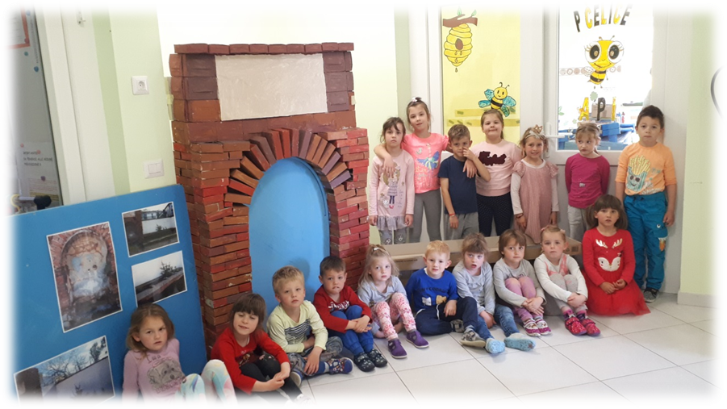
Hvala na pažnji
Grazie dell’attenzione

